Slide 1

Stad en Wijk leerjaar 1 Periode 2
Les 3: 12-12-2022

Slide 2


AGENDA
Terug- en vooruitblik
Vrijwilligerswerk
Opdracht

Slide 3

TERUGBLIK

Slide 4

PARTICIPATIESAMENLEVING
IS EEN SAMENLEVING WAARIN IEDEREEN VERANTWOORDELIJKHEID NEEMT VOOR ZICHZELF, MET HULP VAN DE (LANDELIJKE) OVERHEID

Slide 5
PARTICIPATIESAMENLEVING
IS EEN SAMENLEVING WAARIN IEDEREEN VERANTWOORDELIJKHEID NEEMT VOOR ZICHZELF, MET HULP VAN DE (LANDELIJKE) OVERHEID
Juiste antwoord: IS EEN SAMENLEVING WAARIN IEDEREEN DIE DAT KAN VERANTWOORDELIJKHEID NEEMT VOOR ZIJN OF HAAR EIGEN LEVEN EN OMGEVING, ZONDER HULP VAN DE (LANDELIJKE) OVERHEID

Slide 6
PARTICIPATIELADDER
DE PARTICIPATIELADDER KENT VIJF TREDEN, NAMELIJK; INFORMEREN, RAADPLEGEN, ADVISEREN, COPRODUCEREN EN (MEE)BESLISSEN

Slide 7
PARTICIPATIELADDER
DE PARTICIPATIELADDER KENT VIJF TREDEN, NAMELIJK; INFORMEREN, RAADPLEGEN, ADVISEREN, COPRODUCEREN EN (MEE)BESLISSEN

Slide 8
ARBEIDSPARTICIPATIE EN PARTICIPATIEWET
IEDEREEN DIE KAN WERKEN MAAR HET OP DE ARBEIDSMARKT ZONDER ONDERSTEUNING NIET REDT, VALT ONDER DE PARTICIPATIEWET. DE WET MOET ERVOOR ZORGEN DAT MEER MENSEN WERK VINDEN, OOK MENSEN MET EEN BEPERKING.

Slide 9
ARBEIDSPARTICIPATIE EN PARTICIPATIEWET
IEDEREEN DIE KAN WERKEN MAAR HET OP DE ARBEIDSMARKT ZONDER ONDERSTEUNING NIET REDT, VALT ONDER DE PARTICIPATIEWET. DE WET MOET ERVOOR ZORGEN DAT MEER MENSEN WERK VINDEN, OOK MENSEN MET EEN BEPERKING.

Slide 10
VRIJWILLIGERSWERK
Vrijwilligerswerk is werk dat onbetaald en onverplicht wordt gedaan, voor anderen of voor de samenleving. In het algemeen gelden de volgende voorwaarden voor vrijwilligerswerk:
- Het werk is in het algemeen belang of in een bepaald maatschappelijk belang.
- Het werk heeft geen winstoogmerk.
- Het werk kost de arbeidsmarkt geen banen en komt niet in de plaats van een betaalde baan.

Slide 11
VRIJWILLIGERSWERK
Vrijwilligerswerk is werk dat onbetaald en onverplicht wordt gedaan, voor anderen of voor de samenleving. In het algemeen gelden de volgende voorwaarden voor vrijwilligerswerk:
- Het werk is in het algemeen belang of in een bepaald maatschappelijk belang.
- Het werk heeft geen winstoogmerk.
- Het werk kost de arbeidsmarkt geen banen en komt niet in de plaats van een betaalde baan.

Slide 12
VRIJWILLIGERSWERK
VRIJWILLIGERSWERK KAN ALLEEN IN TUINEN, ZORG EN OP SPORTCLUBS

Slide 13
VRIJWILLIGERSWERK
VRIJWILLIGERSWERK KAN ALLEEN IN TUINEN, ZORG EN OP SPORTCLUBS
BIJNA OVERAL IS VRIJWILLIGERSWERK MOGELIJK

Slide 14
AGENDA
Terug- en vooruitblik
Bewonersparticipatie en Vrijwilligerswerk
Opdracht

Slide 15
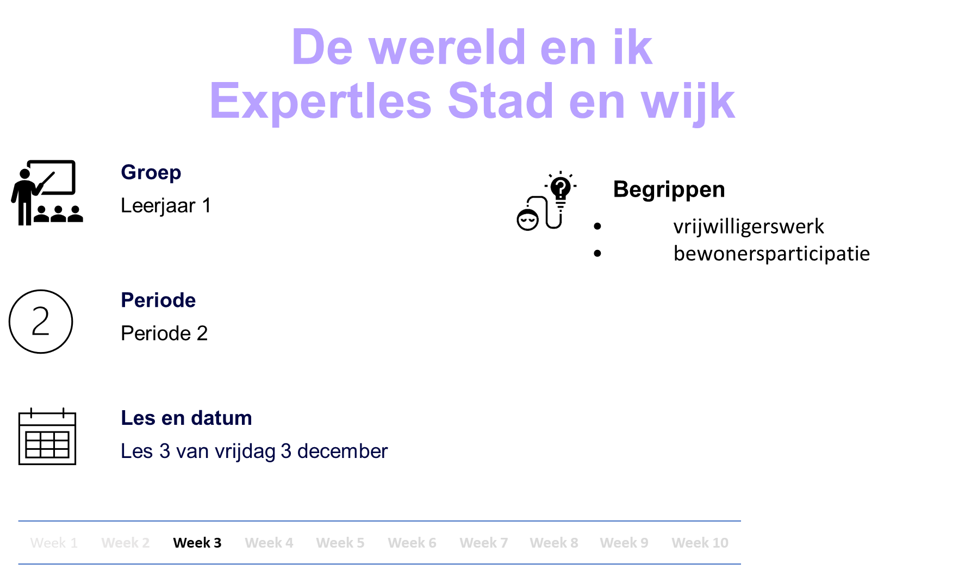

Slide 16

WAAROM DOEM MENSEN VRIJWILLIGERSWERK?

Slide 17
WAAROM DOEM MENSEN VRIJWILLIGERSWERK?
1. Werk is leuk om te doen
2. Iets voor anderen kunnen betekenen
3. Iets leren
4. Mezelf nuttig maken
5. Mijn kennis en vaardigheden inzetten
6. Me ergens bij betrokken voelen
7. Je hoort je in te zetten voor de samenleving
8. Het geeft afwisseling in mijn leven
9. Hierdoor houd ik mijn hersens fit
10.Ik wil graag bij deze organisatie horen

Slide 18
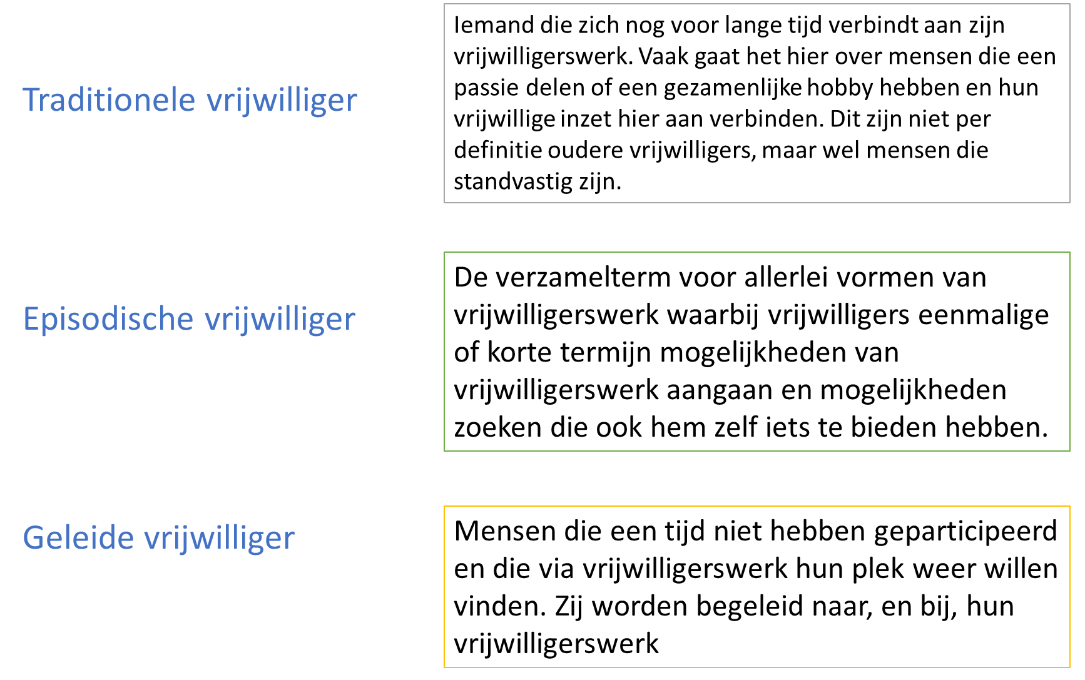
WELKE TYPE VRIJWILLIGERS ZIJN ER?

Slide 19
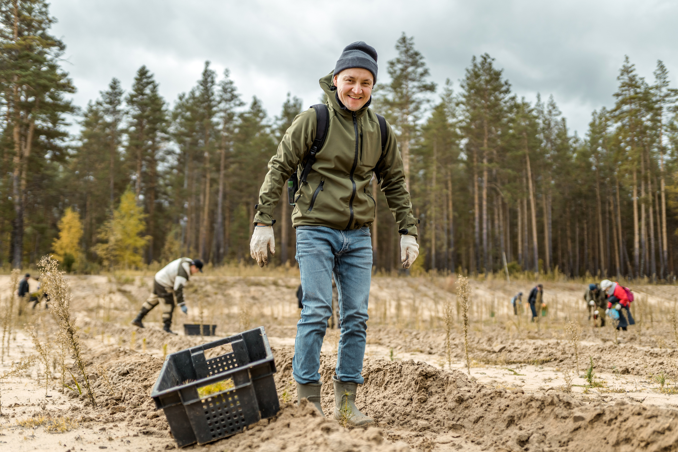
HOE GA JE OM MET VRIJWILLIGERS?

Slide 20
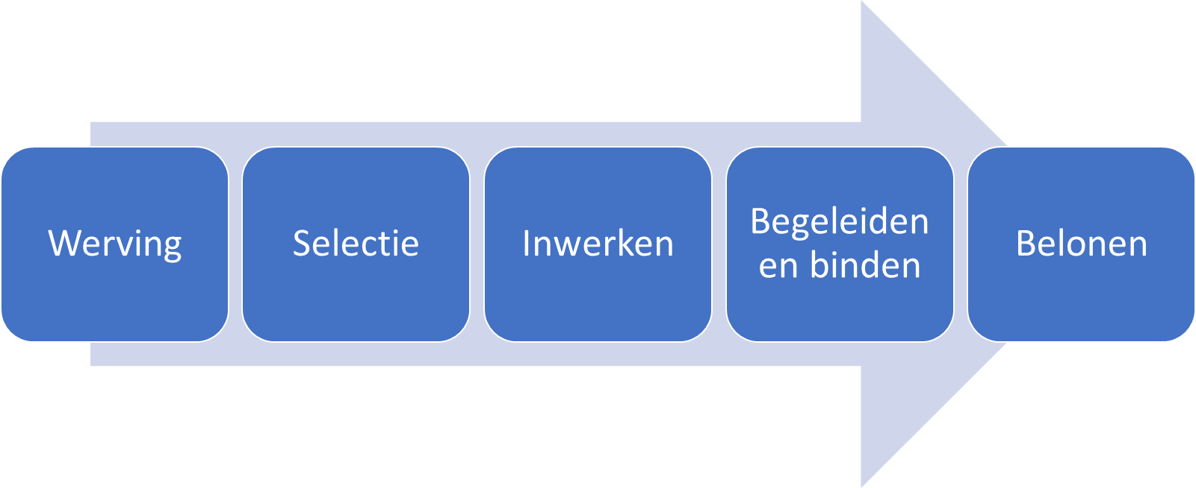
HOE GA JE OM MET VRIJWILLIGERS?

Slide 21
AGENDA
Terug- en vooruitblik
Bewonersparticipatie en Vrijwilligerswerk
Opdracht

Slide 22
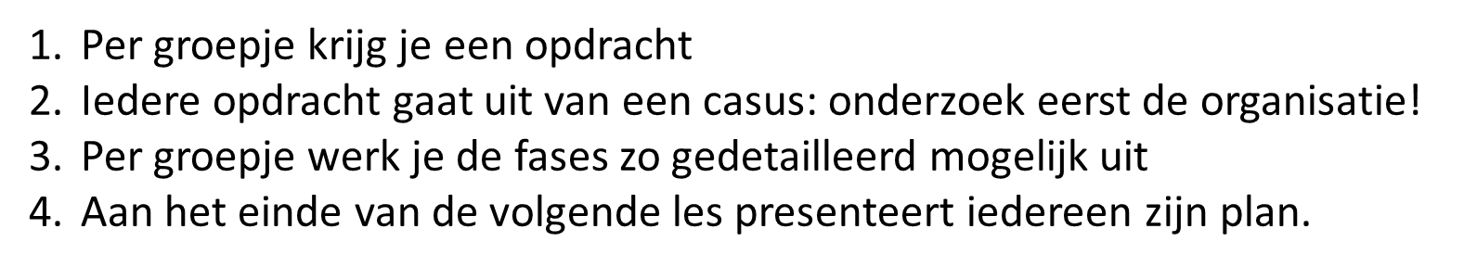
HOE GA JE OM MET VRIJWILLIGERS?

Slide 23
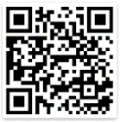
Link staat op Wiki:
https://forms.gle/Ao6VwHkHD91okBKN6

Slide 24

EN TOT VOGLENDE WEEK!

